Slide 1
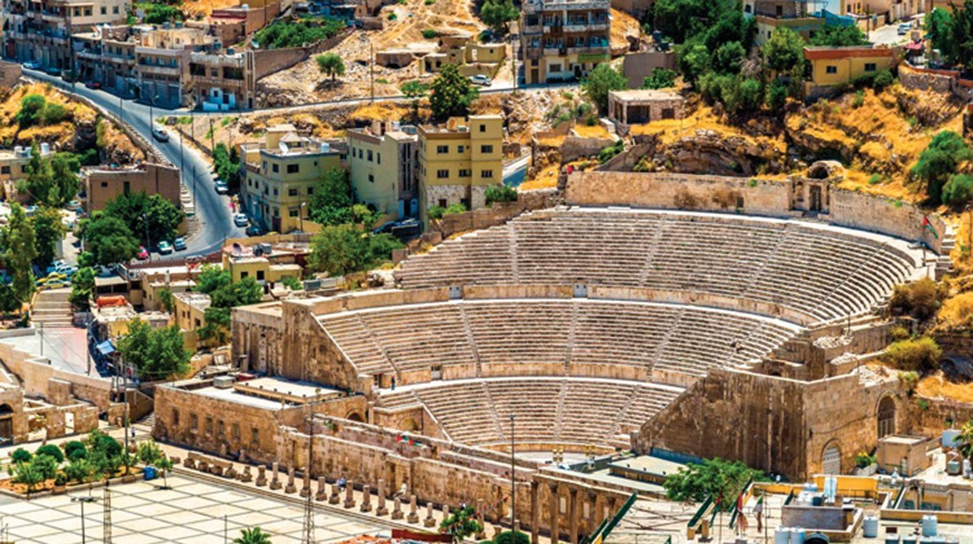
المدرج الروماني
إعداد الطالب هاشم مهند أبو دية

Slide 2
نبذة تاريخية عن المدرج الروماني
المدرّج الرّوماني الذي يقع في قلب العاصمة الأردنية عمّان، وبني منذ نحو 1800 عام، واحد من أعظم الآثار الرومانية على مستوى منطقة بلاد الشّام، بل لعّله من أجمل الطرز المعمارية مهابة وضخامة وأناقة.

Slide 3
ويعتبر المدرج الروماني أشهر أماكن السياحة التاريخية بأعمدته الشامخة، ومدرجاته المصممة بطريقة هندسية فريدة للفرجة والاستمتاع بالاستعراضات والتّسلية والمبارزات بين الرجال والوحوش الكاسرة وغيرها.

Slide 4
جغرافية المدرج الروماني
ويتسع مسرح الحقبة الرومانية، عندما كانت مدينة عمان تُسمى فيلادلفيا، لقرابة 6000 شخص، ويقع في الجزء الشرقي من الساحة الهاشمية الشهيرة، وقد تم بناء المسرح موجهًا نحو الشمال لمنع تأثير الشمس على المتفرجين في عهد أنطونيوس حاكم فيلادلفيا في تلك الفترة.

Slide 5
ويضم المدرج متاحفًا رائعة، يضم أحدها معروضاتٍ للفلكور الأردني الذي يتمثل باللباس التقليدي لكل منطقة، والثاني لطريقة حياة البلاد الشعبية.

Slide 6
كما ويمكنك زيارة متحف الآثار الأردني الذي يضع بين يديك العديد من المعروضات الأثرية المرتبة بحسب التسلسل الزمني لتاريخ البلاد.

Slide 7
الاهمية الإقتصادية للمدرج الروماني
ويستطيع الزائر للمدرج الروماني الاستمتاع بأجواء عمان القديمة والتمتع بأشهى المأكولات التراثية وشراء التحف المميزة.

Slide 8
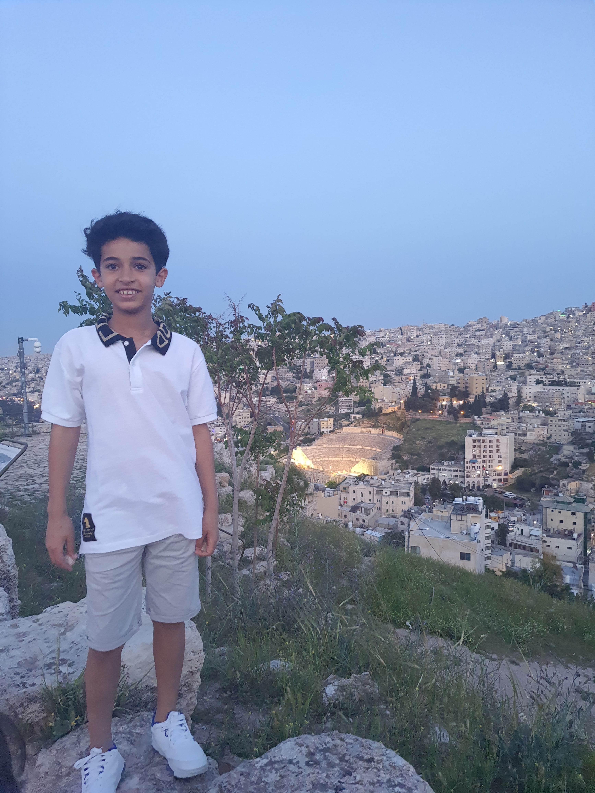
شكرا لإستماعكم

